Slide 1
PHA3513 – Sustentabilidade no Setor Produtivo
Atividade 4 – 10 regras de ouro
Gustavo de Castro Guimarães

Slide 2
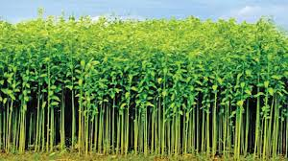
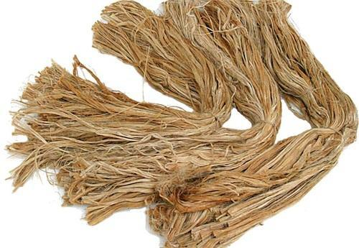
Introdução
Fibras vegetais – como sisal e juta – passam a ser utilizadas em indústrias, substituindo polímeros derivados do petróleo
Indústrias de embalagens e automotivas
Reciclabilidade e biodegradabilidade no fim do ciclo de vida
Substituição das fibras de vidro
As fibras vegetais podem ser usadas como isolamento térmico e acústico e têm também baixo custo e impacto social no ramo da agricultura
Capacidade de produção no Brasil de 10.000 ton/ano
Iniciativa das indústrias automotivas mundiais de uso desse tipo de fibra
Artigo faz estudo de caso sobre o uso de fibras vegetais em uma peça de buggy, numa indústria brasileira (ANCEL Plásticos Reforçados, Rio Claro – SP)

Slide 3
Metodologia e resultados
LCA – Life Cycle Assessment
Peça a ser analisada: capô do buggy
3 diferentes peças feitas de juta e uma de fibra de vidro (convencional)
Juta proveniente da Amazônia brasileira, sem impacto para os trabalhadores
Controle de todo o ciclo de vida do produto, da produção ao descarte, assim como seu impacto na performance do carro
Uso do software SimaPro
Uso das fibras vegetais se provou vantajoso em relação à fibra de vidro convencional
Custo sete vezes mais baixo
Menor impacto ambiental
Geração de empregos na produção
Único porém é na fase de transporte (ainda no pré-uso) das plantas, que gera maiores impactos
Oportunidade para melhora na logística

Slide 4
Relação com as 10 regras de ouro - Ecodesign
1ª regra: Toxicidade
Substituição da fibra de vidro, derivada de combustíveis fósseis, por fibra vegetal, que promove menor impacto ao meio ambiente e à saúde dos trabalhadores envolvidos na extração
2ª regra: Economia de energia e materiais
Na fase de pré-uso, a fibra vegetal requer mais energia do que a fibra de vidro
Desafio para minimizar os gastos com energia na fase de transporte e produção
3ª regra: Redução de massa
A fibra derivada da juta é aproximadamente 15% mais leve que a fibra de vidro utilizada anteriormente
4ª regra: Redução de energia (fase de uso)
A redução de peso gerada pelo uso da fibra vegetal faz com que o veículo gaste 0.029% menos combustível, cerca de 7.7 litros na vida útil do produto

Slide 5
Relação com as 10 regras de ouro - Ecodesign
5ª regra: Atualizações
Como não é uma peça que deva ser trocada ou reparada em condições normais, nem que requeira qualquer tipo de software, a regra referente a atualizações é pouco aplicável para esse estudo de caso
6ª regra: Vida útil longa
Tanto a fibra de vidro quanto a fibra vegetal têm a sua vida útil relacionada à vida útil do buggy como um todo (no estudo, considerado como 20 anos)
7ª regra: Proteção
Alguns tratamentos à fibra de juta geraram melhoria nas suas propriedades mecânicas, assegurando menor probabilidade de quebra e diminuindo as possíveis vantagens de performance do uso da fibra de vidro
8ª regra: Informação
O estudo de caso trata de apenas uma peça (o capô), que não requer grandes informações para o processo de reciclagem. A reciclagem da fibra de vidro convencional é economicamente inviável, enquanto a reciclagem da fibra vegetal é 74% mais barata. A maior diferença de impacto nesse estudo de caso se dá na fase de pós-uso

Slide 6
Relação com as 10 regras de ouro - Ecodesign
9ª regra: Reduzir misturas de materiais
A fibra vegetal (de juta), pode ser reciclada e tratada para ser utilizada novamente, diminuindo o impacto ambiental do descarte
O estudo mostrou três possíveis métodos de utilização da fibra de juta, não tratada, com tratamento parcial e completo, sendo todas mais vantajosas em termos ambientais do que a fibra de vidro
10ª regra: Desmontagem
Não é englobada no estudo de caso, mas imagina-se que a montagem de um capô de buggy seja muito similar nos dois casos de materiais estudados

Slide 7
Conclusões
Redesenhar uma peça já existente, com novos materiais
Geração de empregos para pequenas comunidades agrícolas
Menor impacto ambiental em todo o ciclo de vida
Ganho econômico para toda a cadeia, da produção ao cliente
Oportunidades de melhoria
Uso de materiais reciclados – no texto é citada a possibilidade de reciclagem da fibra vegetal e sua viabilidade econômica, mas não sobre a viabilidade de materiais já reciclados para a fabricação da peça em questão
Grandes gastos energéticos na fase de produção e transporte da fibra vegetal – maior que fibra de vidro – possibilidade de otimizar o processo logístico de maneira a reduzir ainda mais o impacto e custos

Slide 8
Obrigado!

